Slide 1


List of Certified Energy Supporters and Mentors
From Portugal
This project has received funding from the European Union's HORIZON 2020 research and innovation programme under grant agreement No 890437

Slide 2

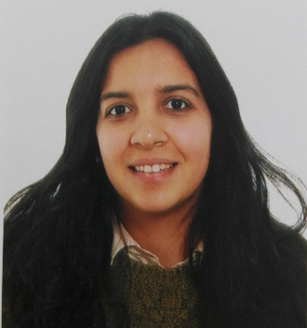

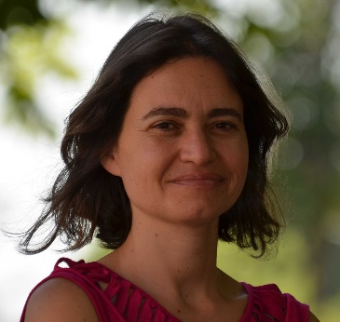


Portugal
  Marouço Rita, Coopérnico
  ritamarouco@coopernico.org
  Rui Pulido Valente, Coopérnico
  rpval@coopernico.org
  Ana Rita Artunes, Coopérnico
  arantunes@coopernico.org
www.powerpoor.eu

Slide 3
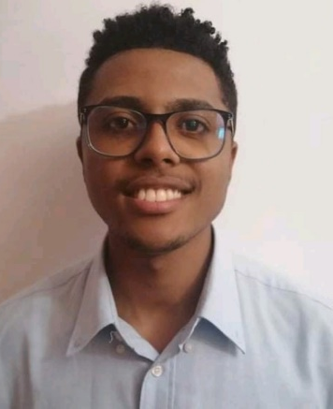
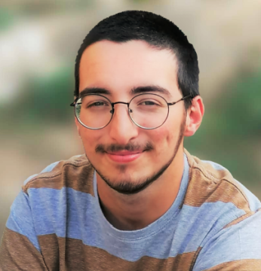
Portugal
  Alekson Dias da Luz, Coopérnico
  adluz@coopernico.org
  João Lopes, Coopérnico
  jlopes@coopernico.org
www.powerpoor.eu

Slide 4
Portugal
FOTO |  | FOTO |  | FOTO
Catarina Costa |  | Philippe Bollinger |  | Andreia Montenegro
Abrantes |  | Seixal |  | São Martinho do Porto
catarina.costa@mediotejo21.net |  | philippe.bollinger@cm-seixal.pt |  | montenegro.andreia@gmail.com
www.powerpoor.eu

Slide 5
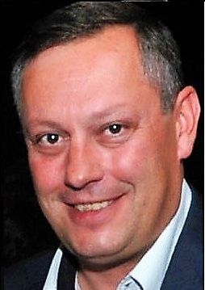

Portugal
 |  | FOTO
Avelino Sousa |  | Carla Sofia do Carmo |  | Carlos Ascensão
Póvoa do Varzim |  | Tavira |  | Charneca de Caparica
mentecologica@hotmail.com |  | ambicarmo@gmail.com |  | pintoascensao@gmail.com
www.powerpoor.eu

Slide 6


Portugal
 |  | FOTO
Miguel Domingues |  | Cátia da Costa |  | António Ferreira
Vila Nova de Gaia |  | Porto |  | Vila real
miguelnunodomingues@gmail.com |  | catiadacosta@adeporto.eu |  | ajferreira@utad.pt
www.powerpoor.eu

Slide 7
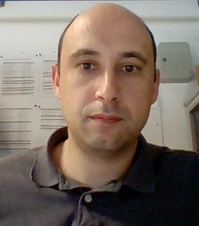
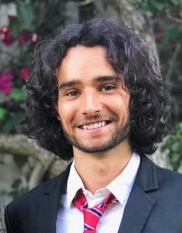
Portugal
FOTO |  |  |  | FOTO
Iolanda Sousa |  | Joaquim Monteiro |  | Miguel Sequeira
Loures |  | Vila Nova de Familicão |  | Lisboa
iolanda_mgsousa@cm-loures.pt |  | jkimonteiro@hotmail.com |  | m.sequeira@campus.fct.unl.pt
www.powerpoor.eu

Slide 8
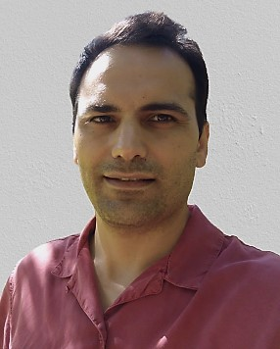
Portugal
FOTO |  | FOTO
Natália Moreno |  | Pedro Antunes |  | Raul Gomes Santos
Coimbra |  | ???? |  | Vila Real
nataliaamoreno@gmail.com |  | pedro.costeira.antunes@gmail.com |  | santos_gomes@live.com.pt
www.powerpoor.eu

Slide 9

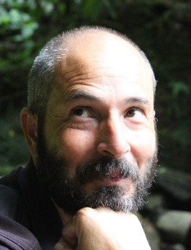
Portugal
FOTO
Sérgio Garcia |  | Suhita Osório Peters |  | Pedro Gouveia
Ermesinde |  | Lourinhã |  | Ponta Delgada
sergiogarcia@cse.pt |  | suhita@ceifacoop.pt |  | pedro.gouveia@kairos-acores.pt
www.powerpoor.eu

Slide 10
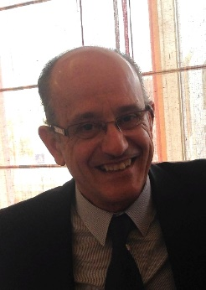
Portugal
Jorge Pulido Valente
Mértola
jpulidovalente@gmail.com
www.powerpoor.eu

